Slide 1
ПУ ,,Ната Вељковић” Крушевац
Вртић ,,Невен”
Месечни билтен
ДЕЦЕМБАР
2025.

Slide 2
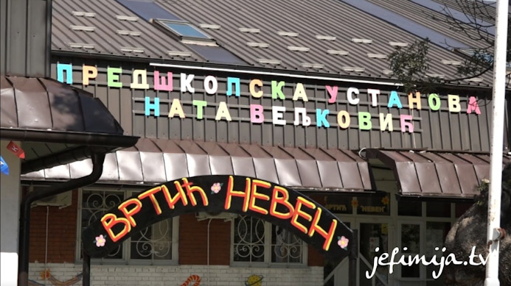
У току месеца децембра, у нашем вртићу је одржано мноштво активности, следеће су само неке од њих...

Slide 3
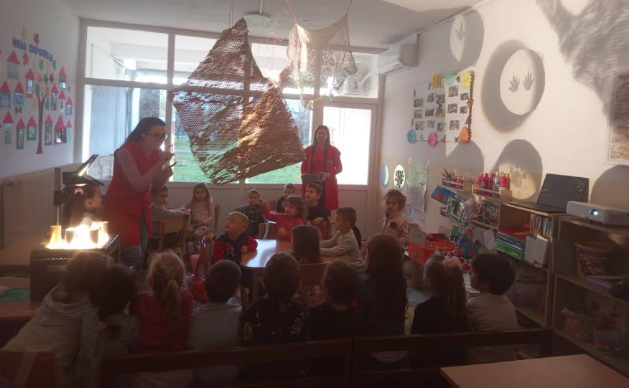
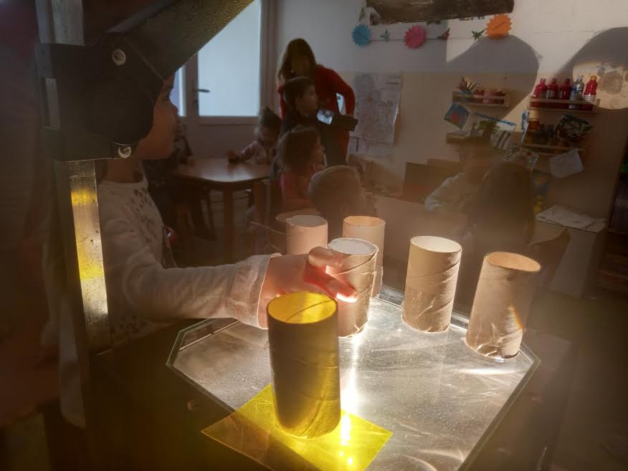
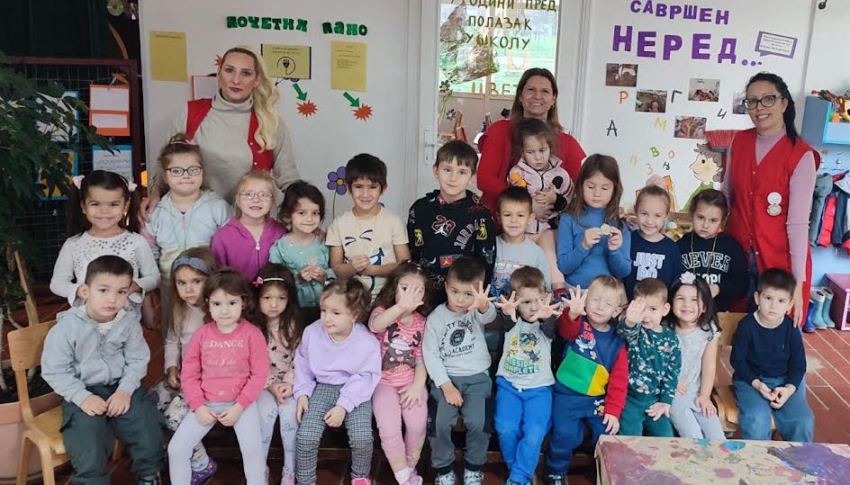
Сарадња васпитне групе ,,Срце” и групе у години пред полазак у школу ,,Цвет”- повезивање пројекта ,,Трагови и сенке” кроз заједничку активност

Slide 4
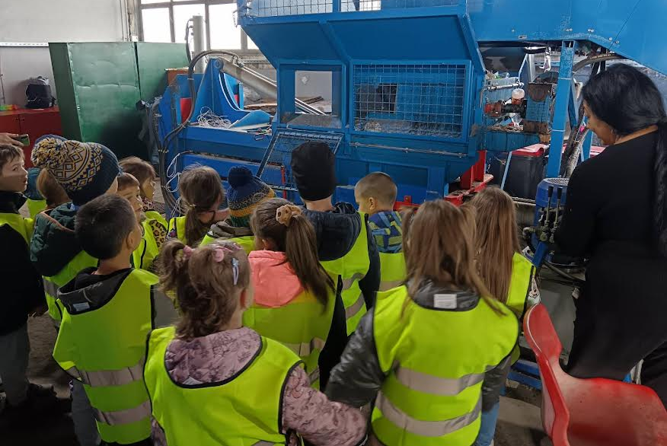
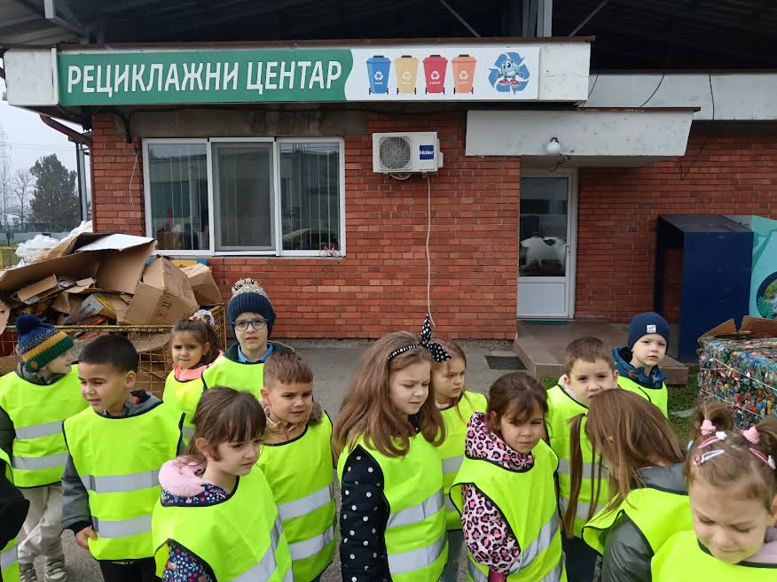
,,Јагодице” и васпитачи у посети ,,Рециклажном центру”

Slide 5
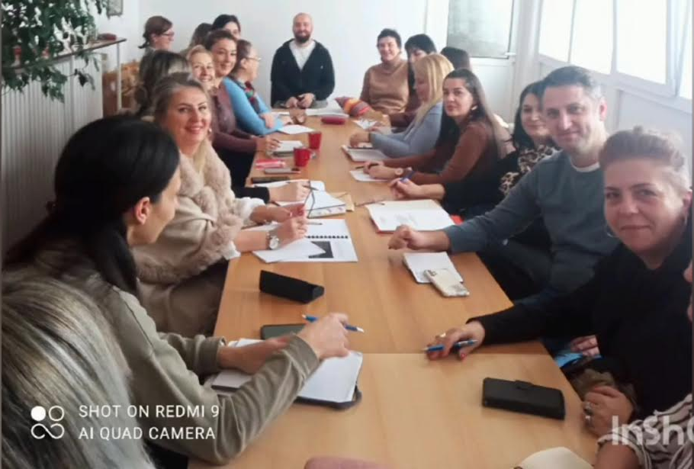
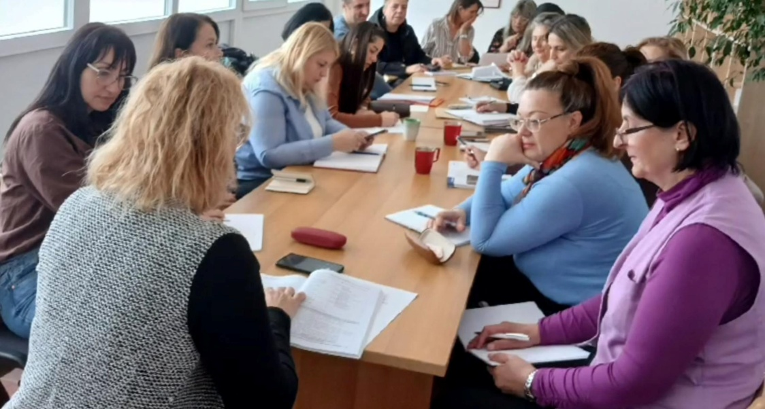
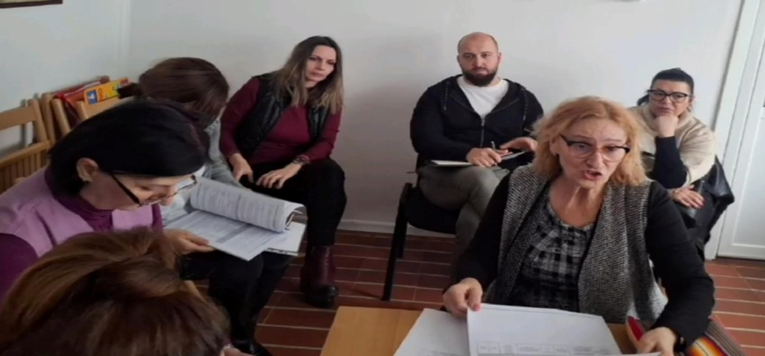
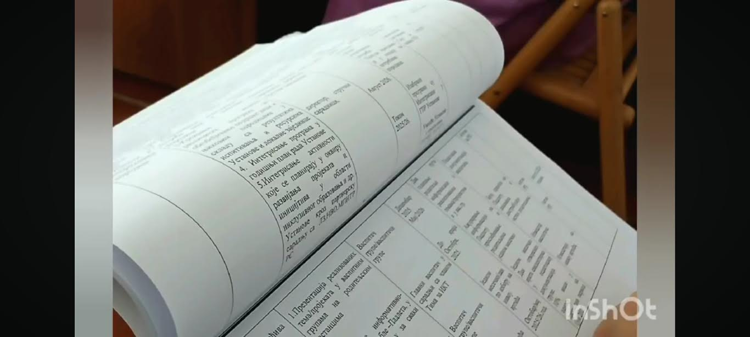
Састанак Актива за развојно планирање- сагледавање нивоа остварености циљева РП

Slide 6
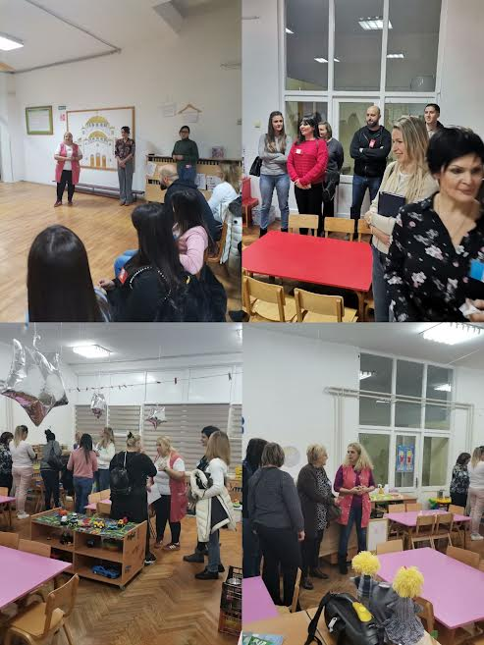
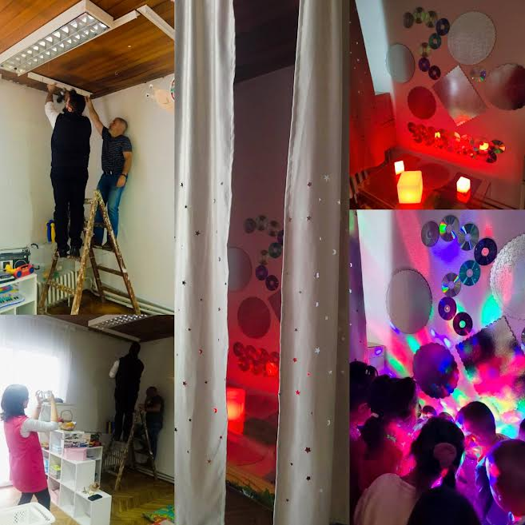
Формирање просторне целине
за истраживање светлости и
сенке у васпитној групи ,,Пуж”
-деца, васпитачи и партнери
из ЛЗ
Хоризонтална размена практичара вртића
,,Невен” и ,,Бисери”

Slide 7
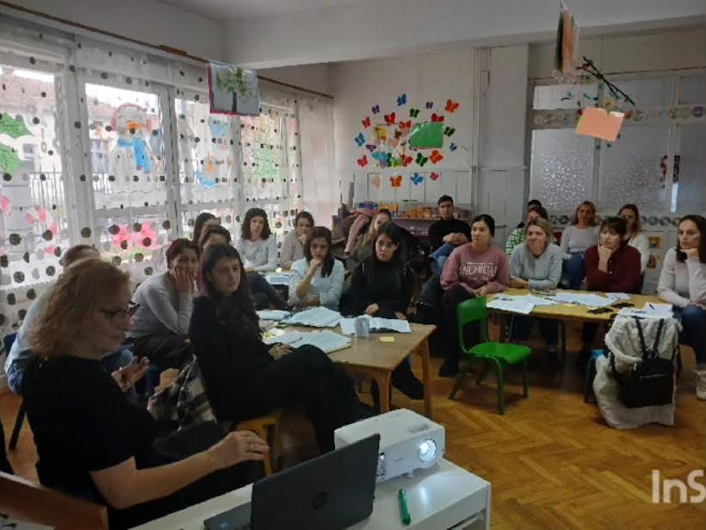
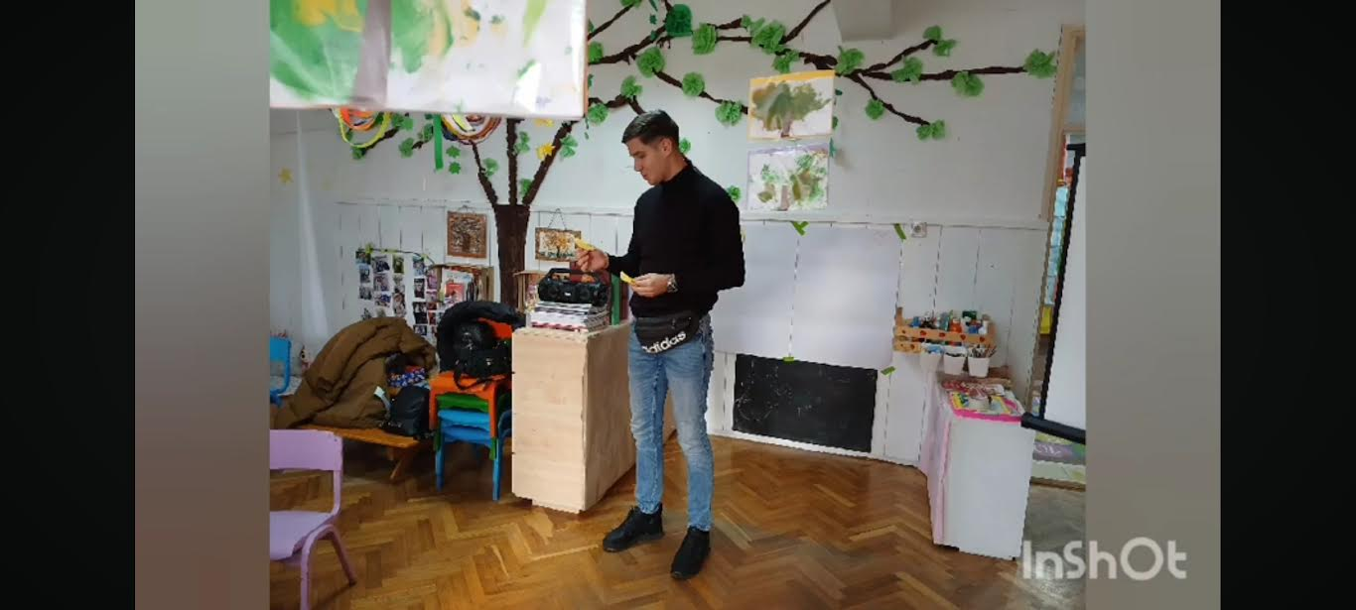
,,Вртић повезан са породицом и локалном заједницом” , обука васпитача приправника ПУ ,,Ната Вељковић”

Slide 8
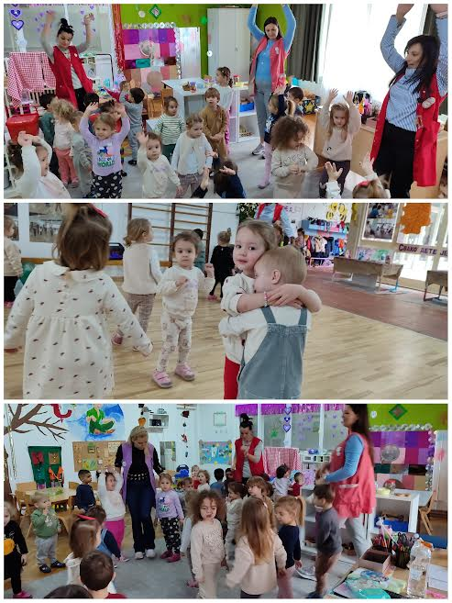
Заједно у игри и осмеху- заједничко дружење васпитне групе ,,Лане” и јаслене васпитне групе ,,Капљица”

Slide 9
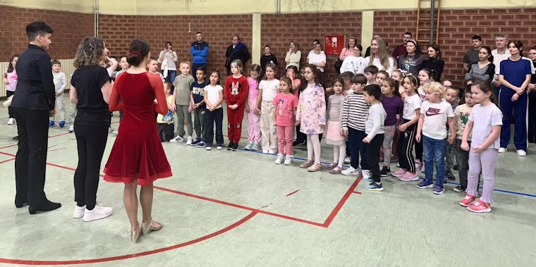
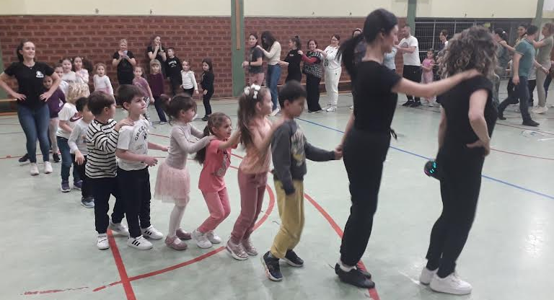
Вртићка заједница деце, родитеља, васпитача и сарадника са партнерима- ОШ ,,Јован Поповић’’ и вртић ,,Невен’’

Slide 10
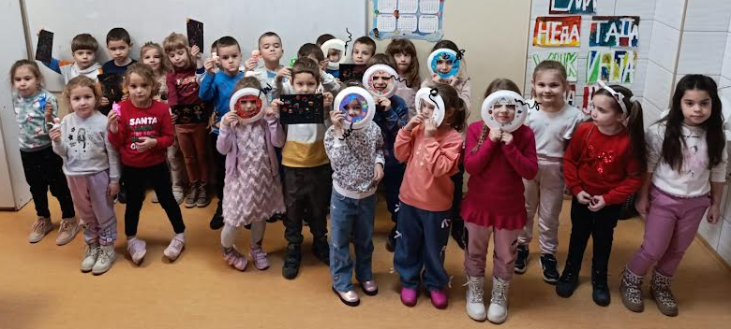
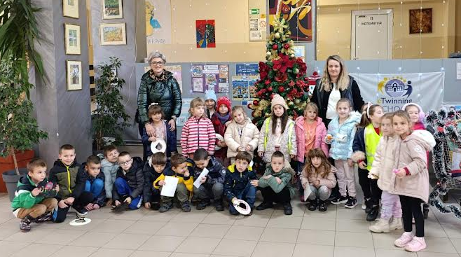
,,Печуркице’’ и васпитачи из вртића ,,Невен’’ у грађењу заједнице учења са ђацима и учитељицом ОШ ,,Нада Поповић’’

Slide 11
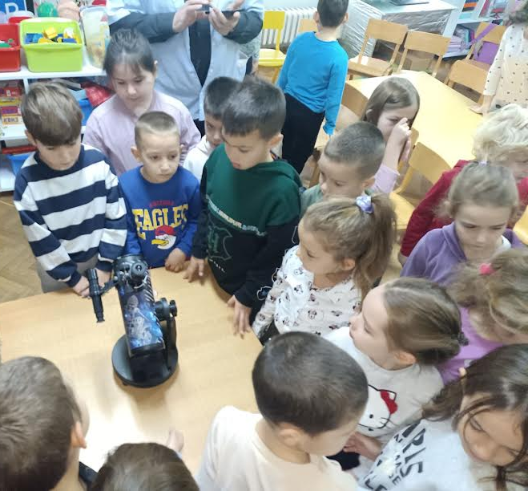
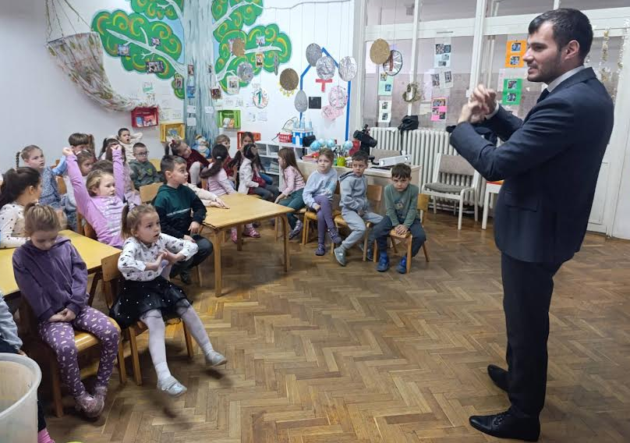
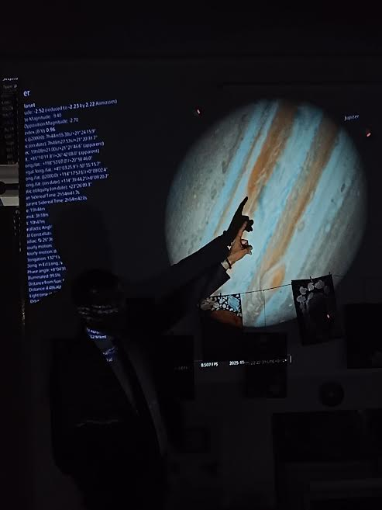
Прослава пројекта ,,Путовање кроз свемир’’- деца, васпитачи и партнер из ЛЗ

Slide 12
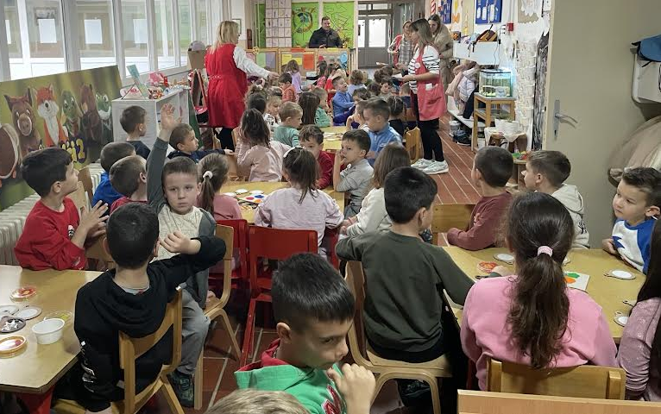
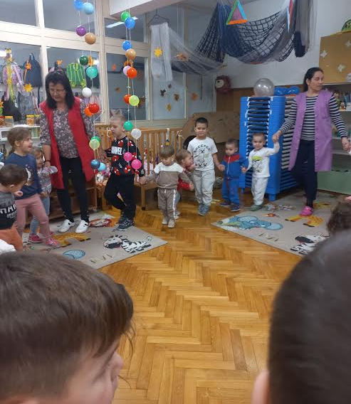
,,Пужићи, Пачићи и Твитићи’’ са васпитачима- прослава пројекта у заједничком простору
Наш круг пријатељства- ,,Медведићи и Јагодице” са васпитачима, прослава пројекта у радној соби

Slide 13
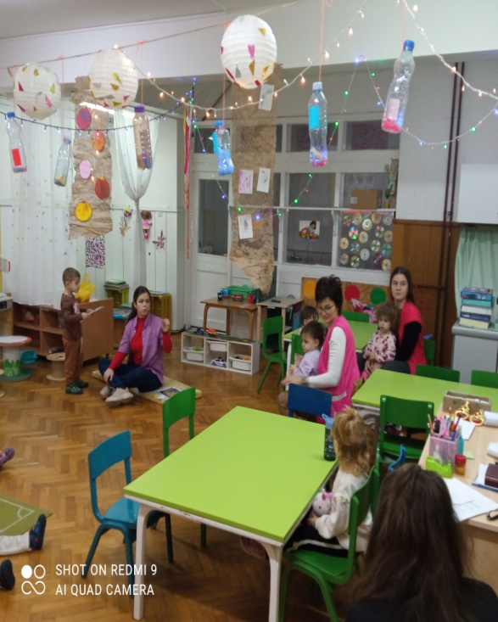
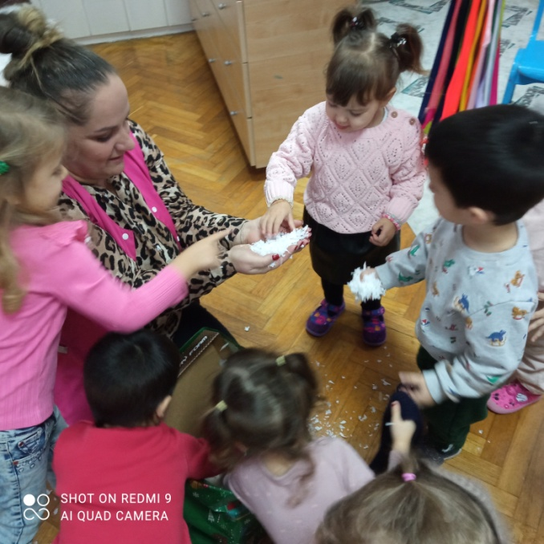
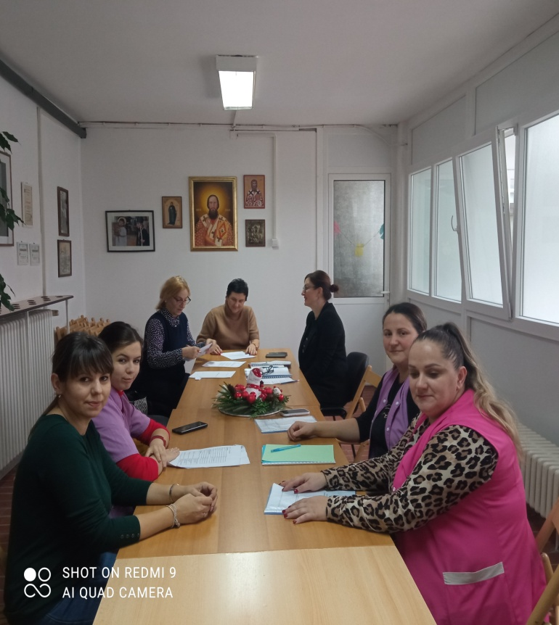
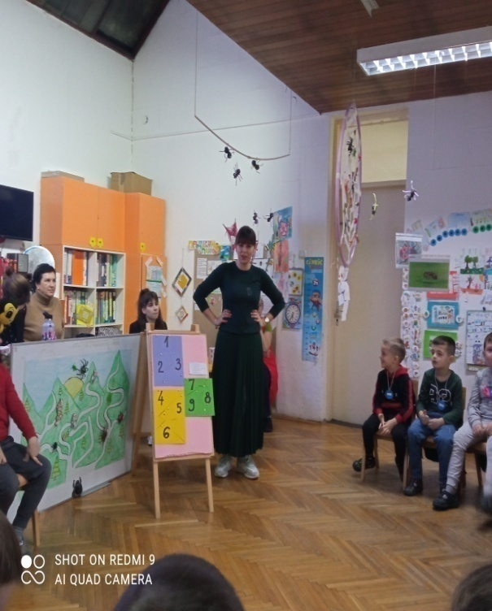
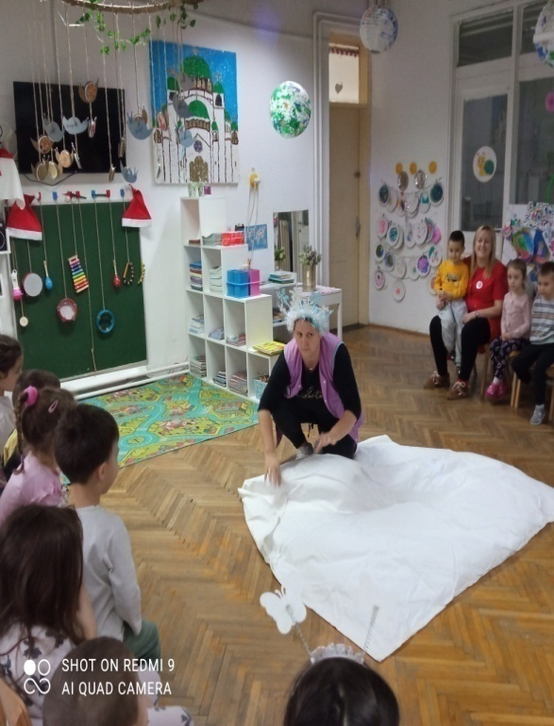
Приправници у испитној ситуацији .Активности у јас.и вас.групама вртићаа,,Невен”.

Slide 14
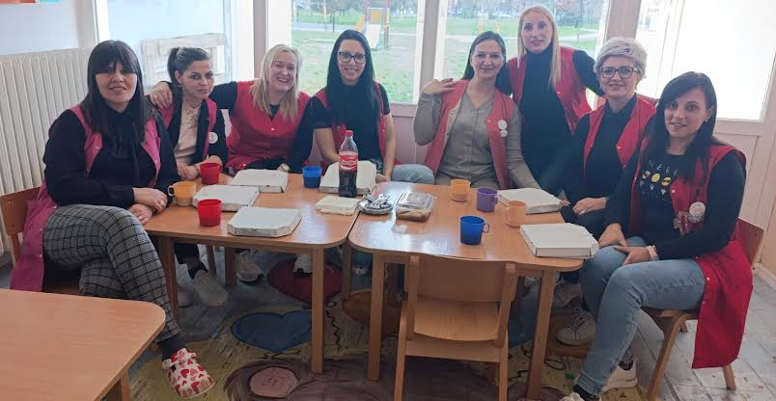
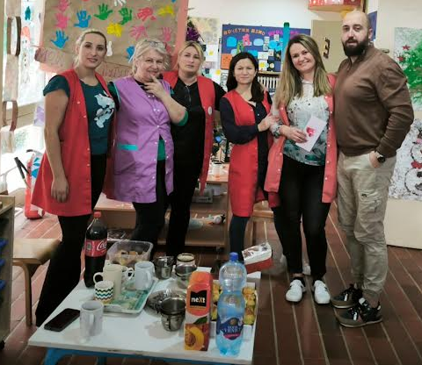
Прослава рођендана наших колегиница- радост и заједништво са колегама из вртића

Slide 15
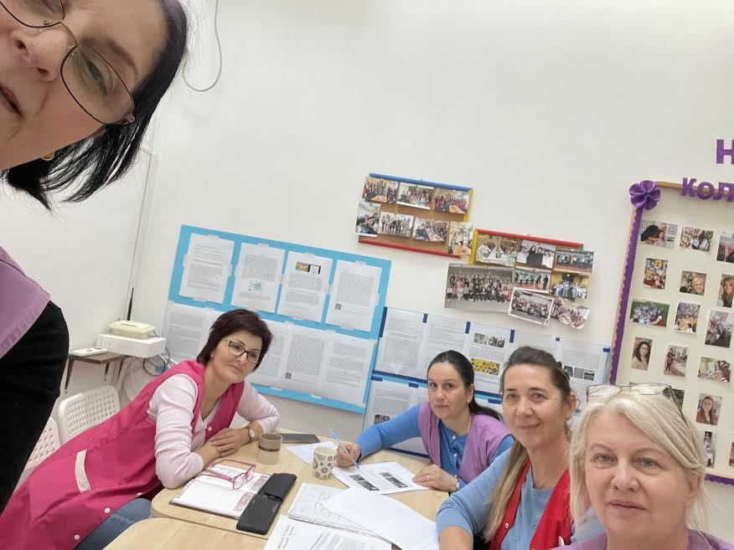
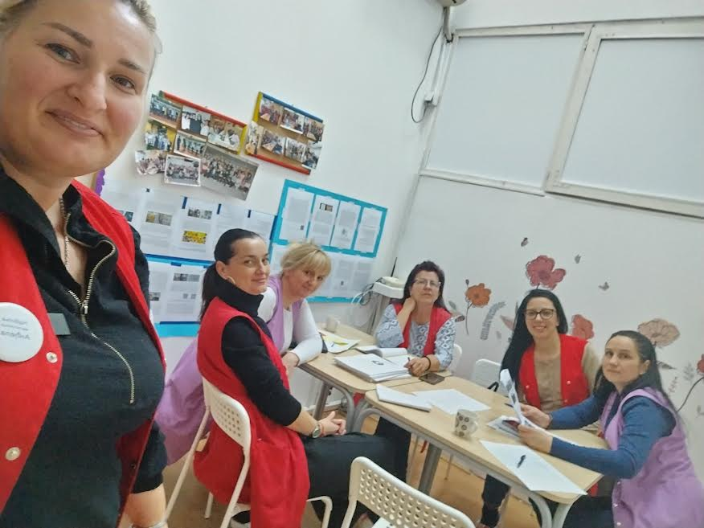
Састанци стручног усавршавања- заједница која учи

Slide 16
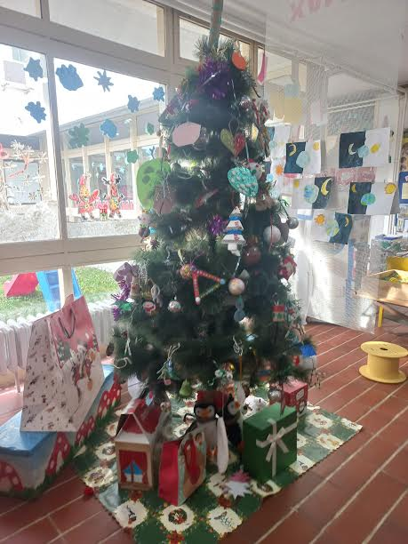
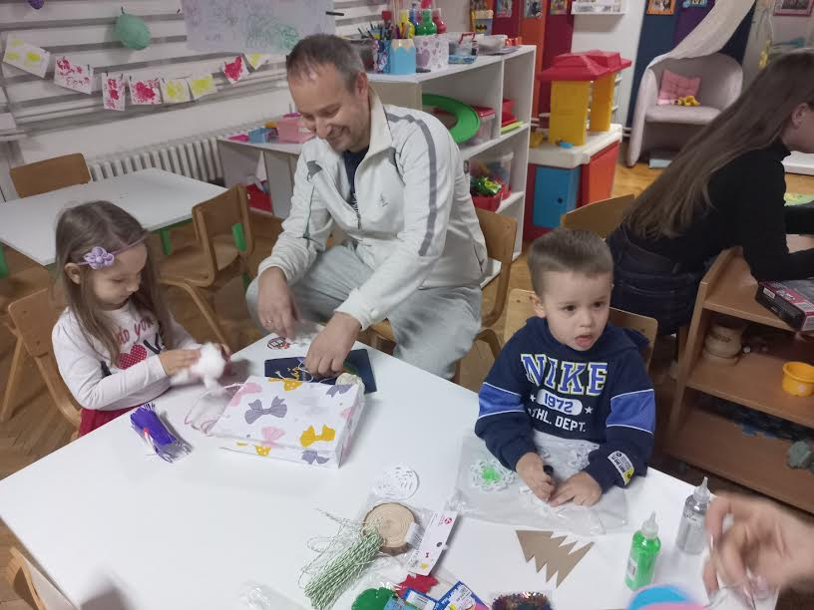
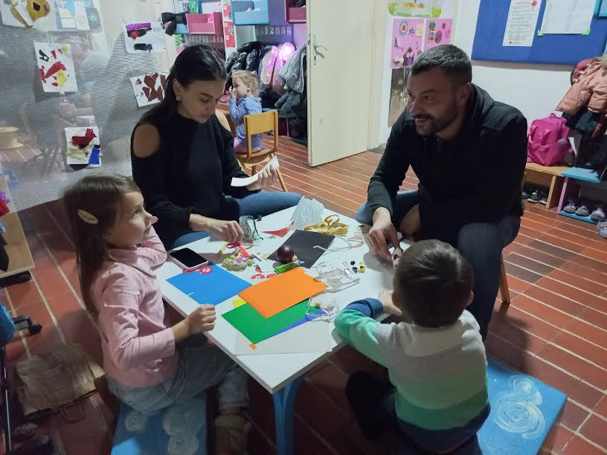
Радионице у децембру- деца, родитељи и васпитачи заједно у учењу и игри

Slide 17
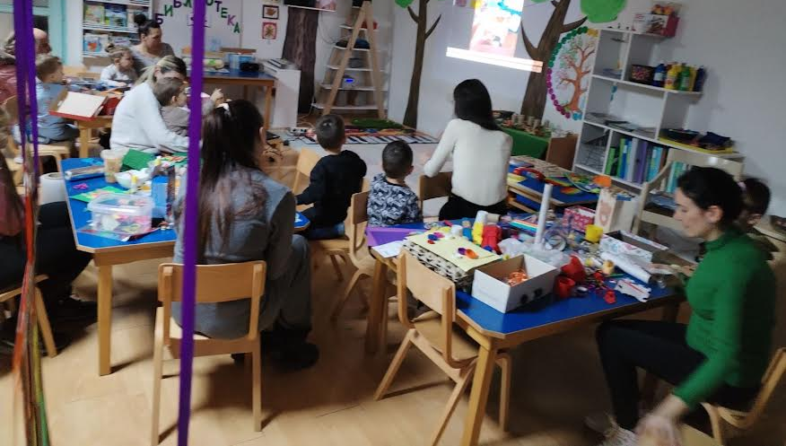
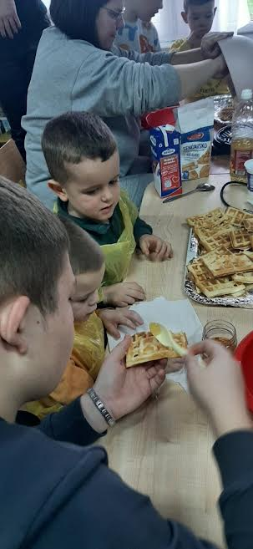
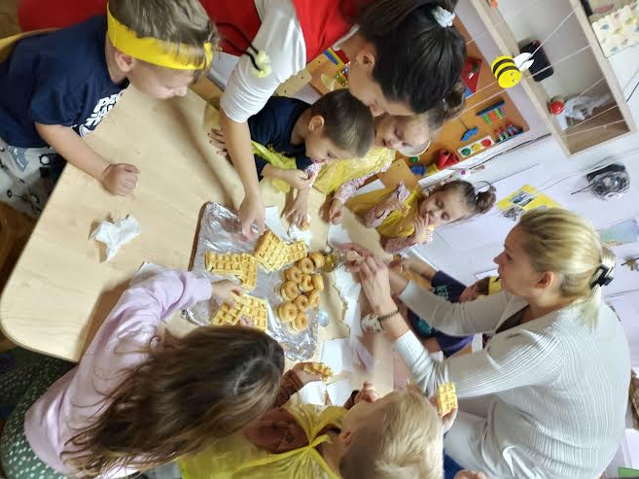
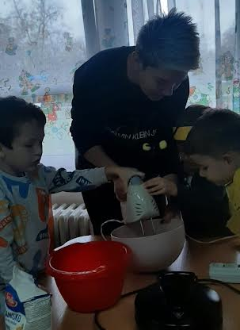

Slide 18
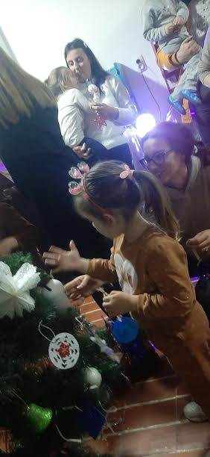
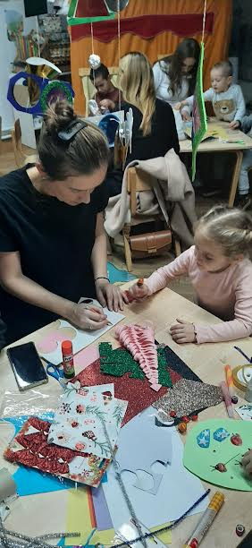

Slide 19
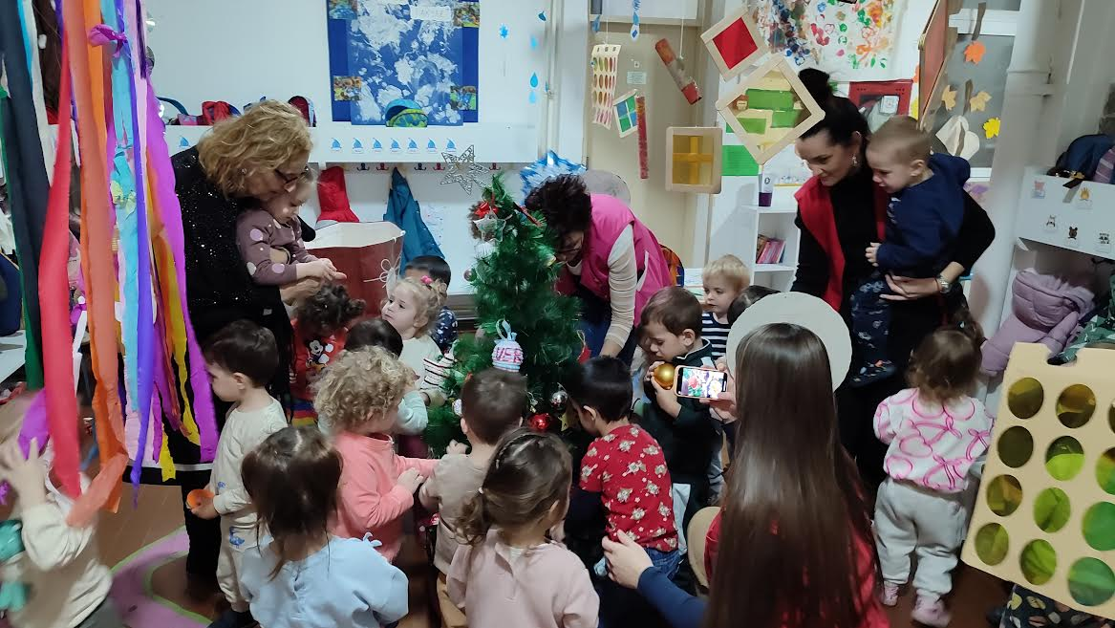
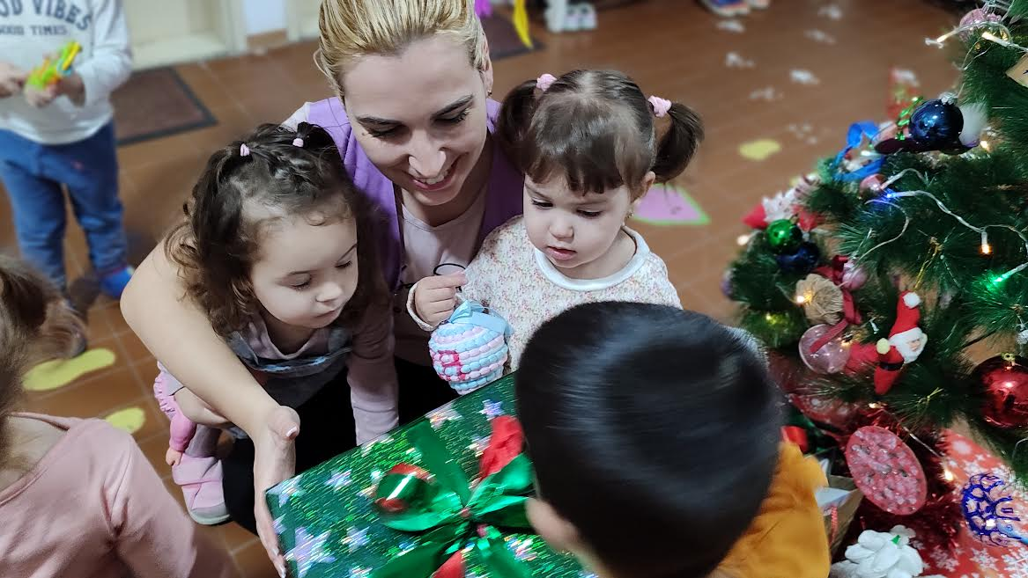
,,Јелка наше заједнице”- деца јаслених васпитних група, родитељи, васпитачи и стручни сарадник у сусрет празнику

Slide 20
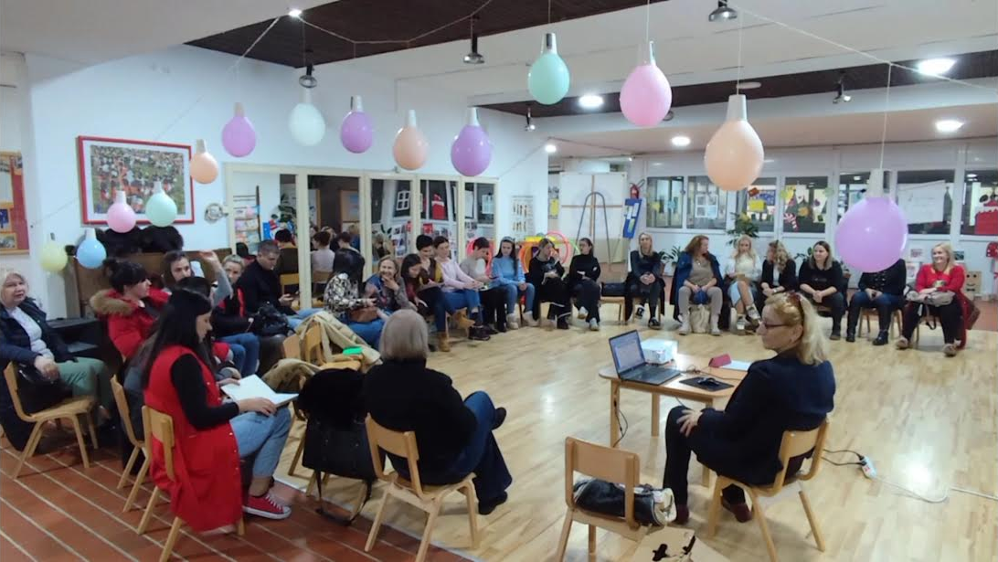
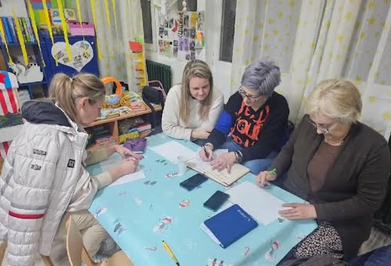
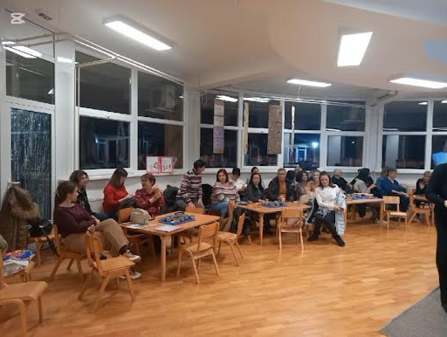
Заједнице учења- васпитачи, мед. сестре васпитачи и стручни сарадници у процесу учења

Slide 21
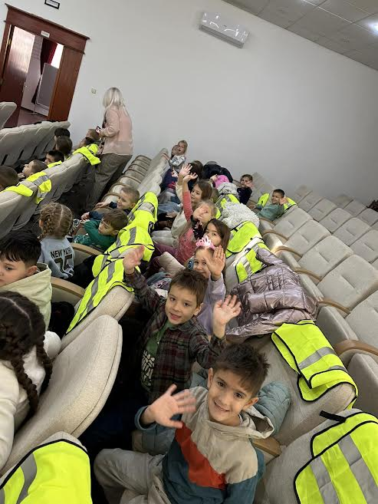
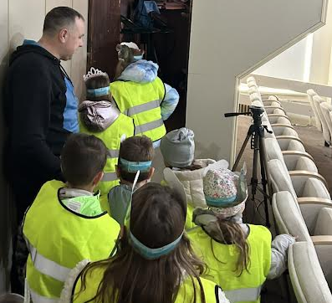
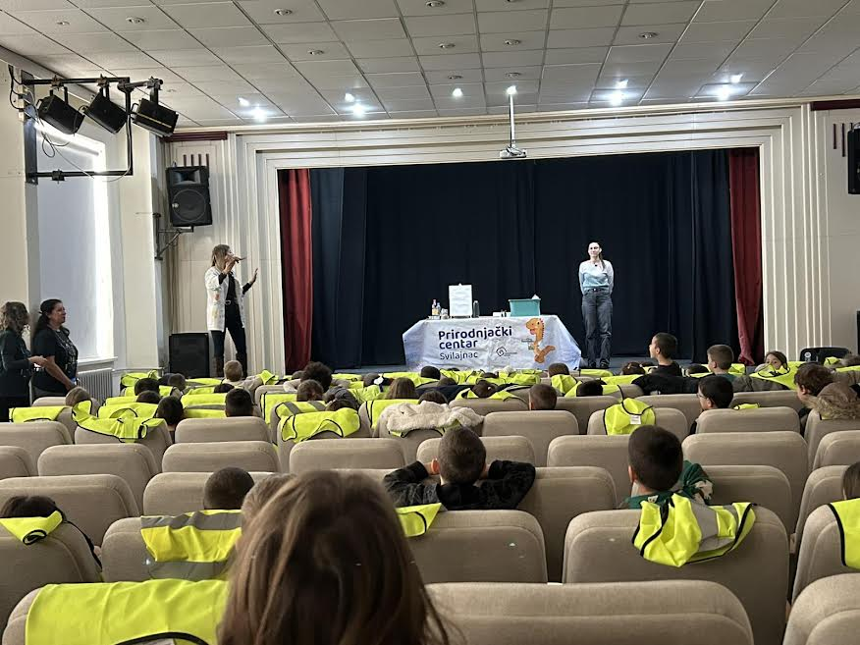
,,Тајна порука”- деца и васпитачи група у години пред полазак у школу вртића ,,Невен” и ,,Колибри” у КЦ Крушевац

Slide 22


Донација играчака партнерима у пројекту ,,Права детета у локалним самоуправама ”- ПУ ,,Ната Вељковић” и ДЗК

Slide 23


Састанак Тима за инклузивно образовање- размена увида практичара и договор о даљим акцијама

Slide 24


Састанак Актива стручних сарадника и сарадника са директором- извештај и планови за даљи рад

Slide 25


Тим за заштиту...
Састанак координатора тимова вртића- извештаји о реализованим активностима и договор о даљем раду

Slide 26


У сусрет Новој години, наш вртић организовао је богат и радостан програм пун игре, смеха и изненађења
У нашем вртићу одржан је Новогодишњи маскенбал са децом и васпитачима:

Slide 27





Slide 28





Slide 29





Slide 30

Деца и васпитачи групе у години пред полазак у школу ,,Цвет” били су учесници Новогодишњег маскенбала у партнерству са локалном заједницом

Slide 31


У нашем вртићу одржан је новогодишњи вашар уз учешће деце, родитеља и васпитача. Родитељи су активно учествовали у куповини празничних украса, а прикупљена средства омогућила су набавку великог звучника за наш вртић.

Slide 32




У нашем вртићу одржана је и балонијада у свим групама у којима су деца била посвећена игри са балонима.

Slide 33




Slide 34





Slide 35




Slide 36

У васпитној групи ,,Пуж” родитељ М. Л. донирао је новогодишње пакетиће за свако дете у групи ,,Пуж”

Slide 37



Испраћај у пензију наше сервирке Љиље Ђорђевић

Slide 38


За крај радне године, наш вртић организовао је новогодишње даривање у ком су учествовали сви запослени вртића. Сваки запослени нашег вртића извлачио је из ,,чаробне кутије”име колеге коме ће ове године даривати поклон и причинити радост.

Slide 39


На крају успешне радне године, уз осмехе и захвалност, запослени су једни другима даривали новогодишње поклоне, негујући заједништво и добру сарадњу .

Slide 40

Завршавамо још једну успешну и богату радну годину, у којој смо заједно са децом, родитељима и колегама стварали лепе тренутке, учили и градили заједништво. Хвала свима на посвећености, подршци и труду- радујемо се новим изазовима и лепим искуствима у наредној години.
Деца и запослени
вртића ,,Невен”

